Slide 1
LA TRANSFORMACIÓN DE LA UNIVERSIDAD:
UNA MIRADA INTERNA Y GLOBAL

Slide 2
El currículo estaba formado por una parte general compuesta de siete artes liberales (las que podían seguir aquellas que eran personas libres)
trivium (gramática, lógica, retórica)
quadrivium (aritmética, geometría, astronomía, música)

Slide 3
En primer lugar, las universidades nacieron como corporaciones. La propia palabra universidad correspondía a una forma jurídica medieval para designar una corporación, por ejemplo, un ayuntamiento o un gremio.
LECTIO
DISPUTATIO

Slide 4
TRANSFORMAR LA UNIVERSIDAD DESAFÍOS, OPORTUNIDADES Y PROPUESTAS DESDE UNA MIRADA GLOBAL, JOSEP GALLIFA ALBERT SANGRÀ

Slide 5
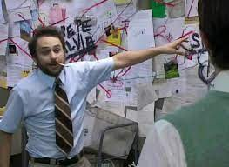
LO COMPLICADO DE LO SIMPLE…

Slide 6
La formación de profesionales y el carácter corporativo de las facultades o universidades, en torno a una o varias profesiones intelectuales. No se puede confundir con la formación profesional, más destinada a profesiones no tan relacionadas con el conocimiento científico o las humanidades.
La investigación y la creación de conocimiento. También la formación de investigadores.
FUNCIONES DE LA UNIVERSIDAD

Slide 7
La integración en la sociedad a partir de la generación de estilos democráticos, la formación de ciudadanos cultos y socialmente participativos. Cooperación con los agentes del entorno.
La apertura a dar respuesta a los retos de cada momento, en una época con crisis muy marcadas.
FUNCIONES DE LA UNIVERSIDAD

Slide 8
La apertura a dar respuesta a los retos de cada momento…
RETOS DE LA UNIVERSIDAD
NORMATIVAS
ENTORNO

Slide 9
EJEMPLO EN NOTAS ORIENTADORAS DE CALIDAD EN CONDICIONES INSTITUCIONALES
En los artículos 14 al 17 de la Resolución 15224 de 2020, se explican los aspectos que dan cuenta de la selección y evaluación de los profesores. En el artículo 18 se detallan las evidencias que la institución debe presentar en el proceso. Para asegurarse que las evidencias dan cuenta de ello, se sugieren las siguientes preguntas orientadoras:
m) ¿Se han implementado programas de desarrollo profesoral?

Slide 10
El artículo 50 de la Resolución 15224 de 2020 se refiere a la renovación de esta condición institucional de calidad, para lo cual, se resalta la necesidad de responder las siguientes preguntas orientadoras:
EJEMPLO EN NOTAS ORIENTADORAS DE CALIDAD EN RENOVACIÓN
i) ¿Existen evidencias de la implementación de los procesos de inducción profesoral?
k) ¿Se cuenta con resultados de la implementación de los programas de desarrollo profesoral?

Slide 11
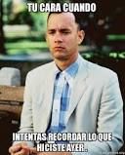
PARA CONCEPTUALIZAR MEJOR ESTE RETO PODRÍAMOS RECORDAR LAS DOS SESIONES ANTERIORES…
¿RECUERDAN LAS REFLEXIONES Y EL CONTENIDO TRATADO?

Slide 12
En este componente, de acuerdo con el artículo 21 de la resolución 21795 de 2020, la institución podrá responder las siguientes preguntas:
EJEMPLO EN NOTAS ORIENTADORAS DE CALIDAD EN PROGRAMAS ACADÉMICOS

Slide 13
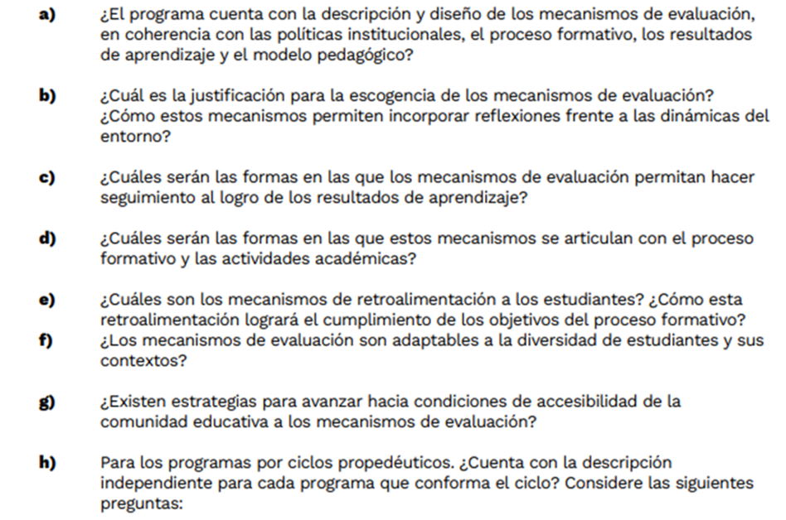

Slide 14
Las actividades académicas que hacen parte del proceso formativo están orientadas a que los estudiantes alcancen los resultados de aprendizaje. Se pueden desarrollar de forma sincrónica o asincrónica, de acuerdo con las metodologías previstas para cada modalidad, deben tener una equivalencia en horas contabilizadas dentro de los créditos académicos y pueden ser evaluadas.
EJEMPLO EN NOTAS ORIENTADORAS DE CALIDAD EN PROGRAMAS ACADÉMICOS CONDICIÓN 4 ORGANIZACIÓN DE LAS ACTIVIDADES ACADÉMICAS Y FORMATIVAS

Slide 15
EJEMPLO EN NOTAS ORIENTADORAS DE CALIDAD EN PROGRAMAS ACADÉMICOS CONDICIÓN 4 ORGANIZACIÓN DE LAS ACTIVIDADES ACADÉMICAS Y FORMATIVAS

Slide 16
RETOS DE LA UNIVERSIDAD
Un tema de interés creciente en este ámbito es el aseguramiento y la acreditación de la calidad en la enseñanza-aprendizaje (Steinhardt et al., 2017) y la investigación sobre la efectividad de los procesos de enseñanza-aprendizaje mediante la evaluación (Tripathi y Kumar, 2018).

Slide 17
EL VALOR DE NUESTRO COMPROMISO:
Aithal y Kumar (2016, p. 662) señalan algunos aspectos importantes para la facilitación de los procesos de enseñanza-aprendizaje:

Slide 18
Planificar y organizar los programas de enseñanza-aprendizaje-evaluación.
Crear estructuras de apoyo y sistemas disponibles para que el profesorado desarrolle habilidades como aprendizaje interactivo, aprendizaje colaborativo y aprendizaje independiente entre los estudiantes para hacer que el aprendizaje esté más centrado en el estudiante.
Promover estrategias institucionales para nutrir el pensamiento crítico, la creatividad y el temperamento científico entre los estudiantes para transformarlos en aprendices e innovadores de por vida.

Slide 19
Mejorar las tecnologías e instalaciones disponibles y utilizadas por el profesorado para una enseñanza efectiva.
Diseminar buenas prácticas con enfoques/métodos de enseñanza innovadores adoptados por el profesorado.
Realizar esfuerzos institucionales para alentar al profesorado a adoptar enfoques nuevos e innovadores y el estudio del impacto de tales prácticas innovadoras en el aprendizaje de los estudiantes.

Slide 20
«capital de la educación superior»: la capacidad de atender, definir, analizar, conectar, sintetizar y comunicar eficazmente asuntos de importancia. En el proceso, los individuos deben explorar ampliamente dentro y fuera de las disciplinas, con la expectativa de que en el proceso ellos mismos se transformarán en cómo piensan sobre el mundo, otras personas y ellos mismos.
Howard Gardner: «Entrelazar la misión con toda la experiencia formativa de la Universidad»

Slide 21
Teniendo en cuenta los encuentros de este semestre respondamos.

Slide 22
GRACIAS

